Slide 1
Beleidstraject Verantwoord infiltreren
Suzanne van den Bos

Slide 2
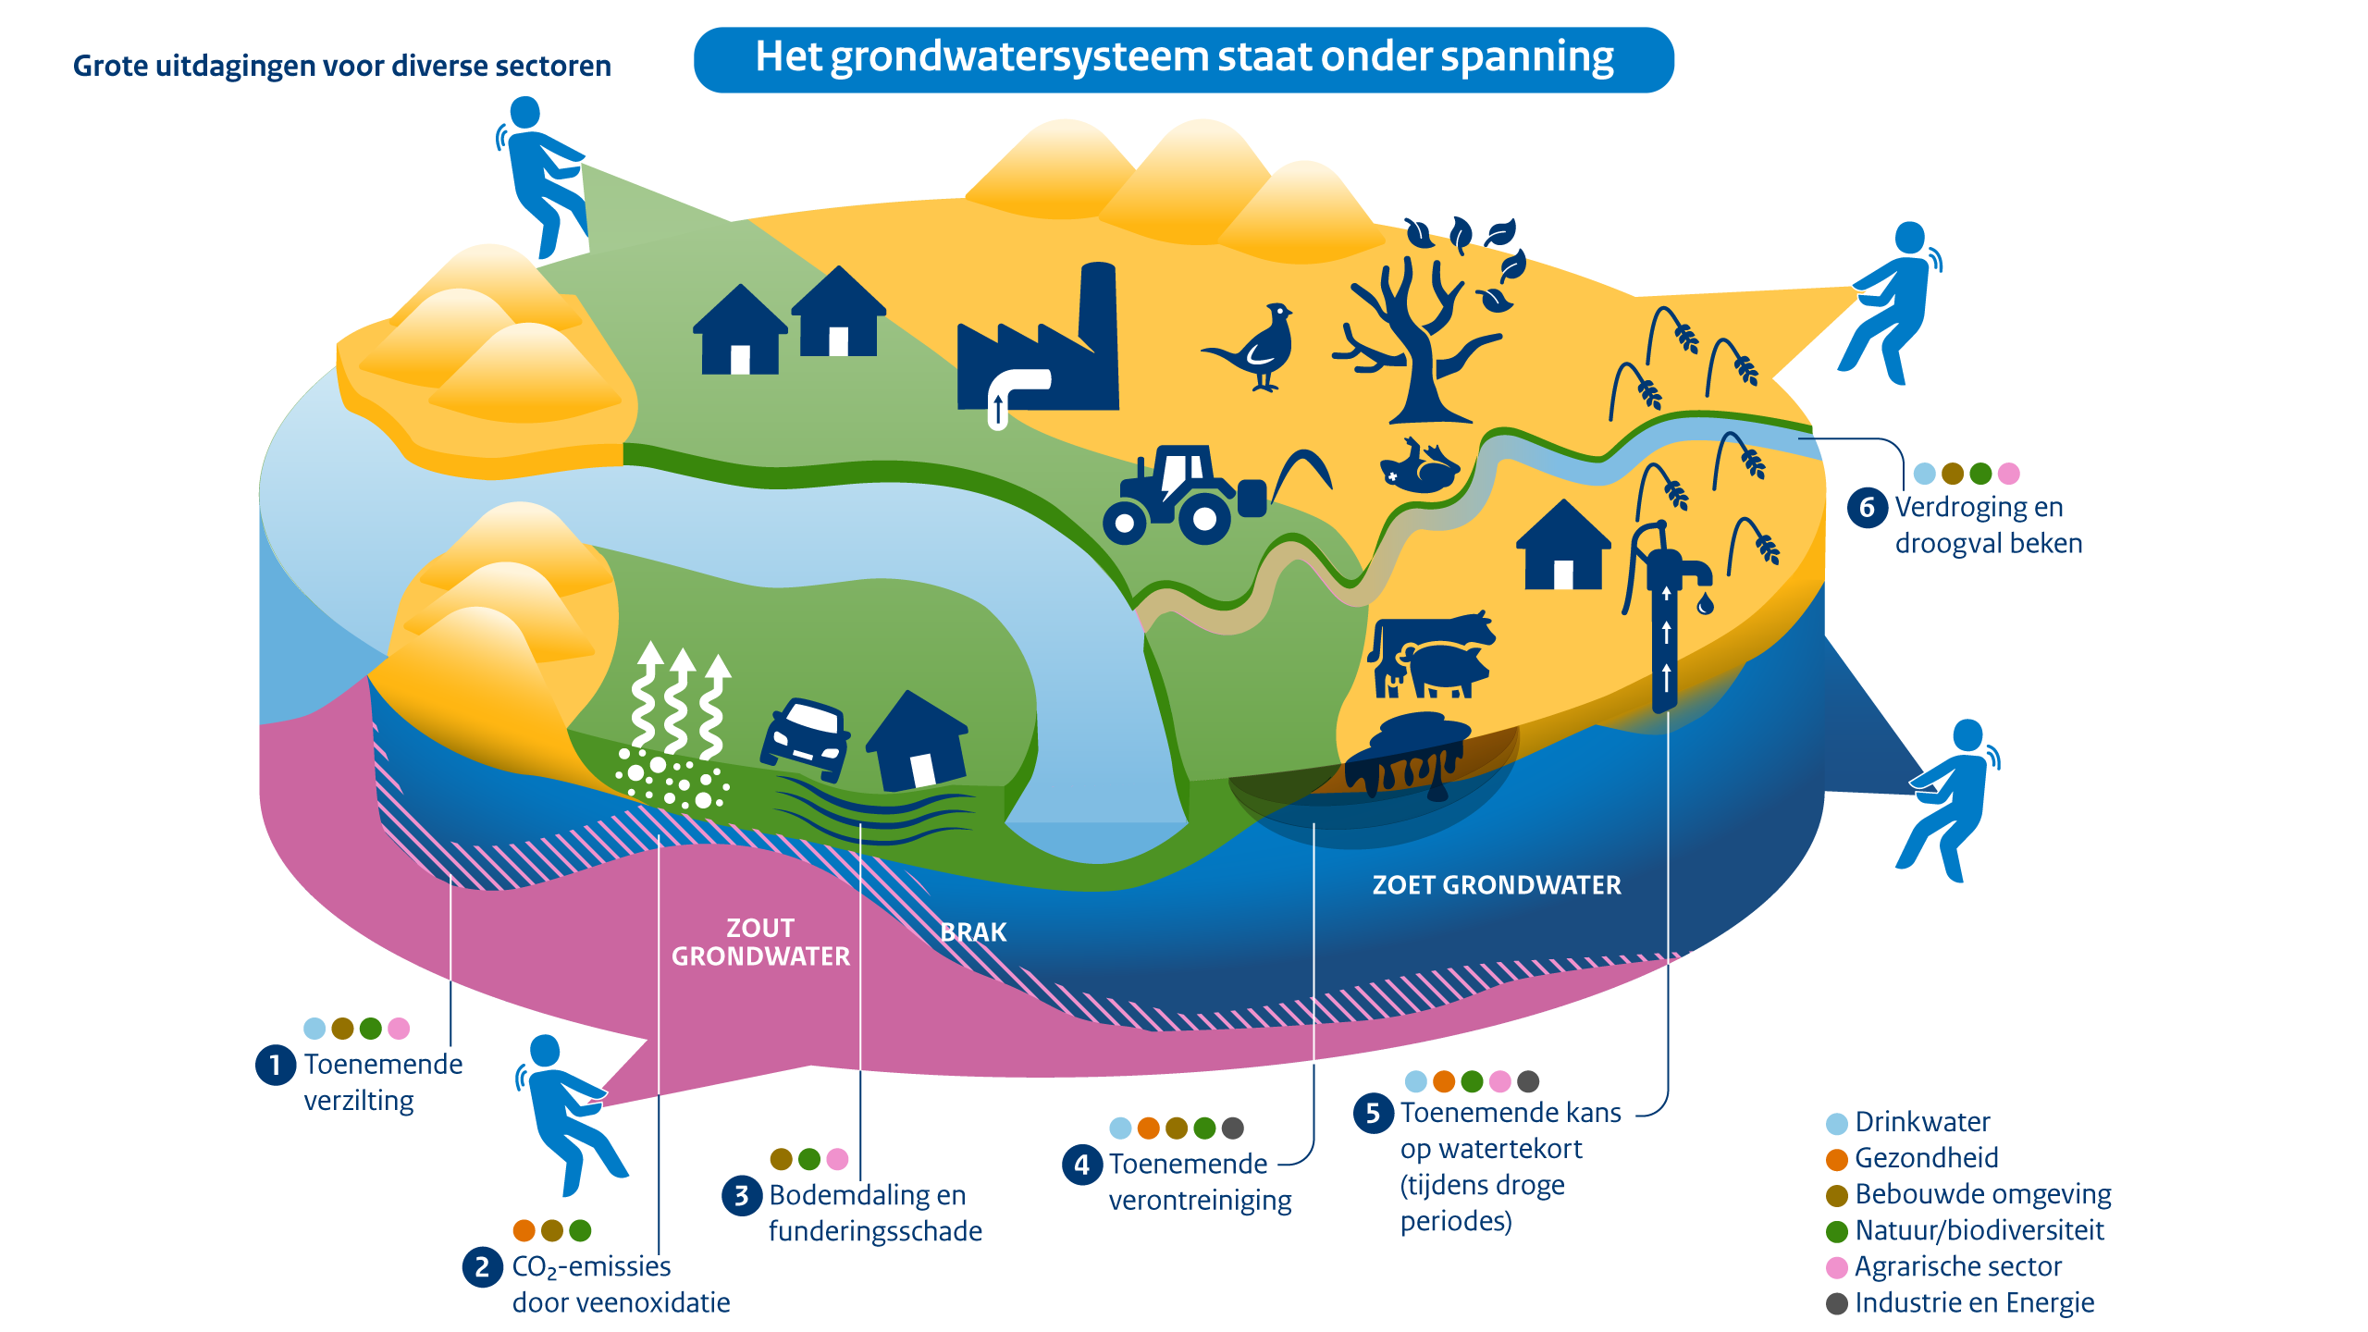
Aanleiding

Slide 3
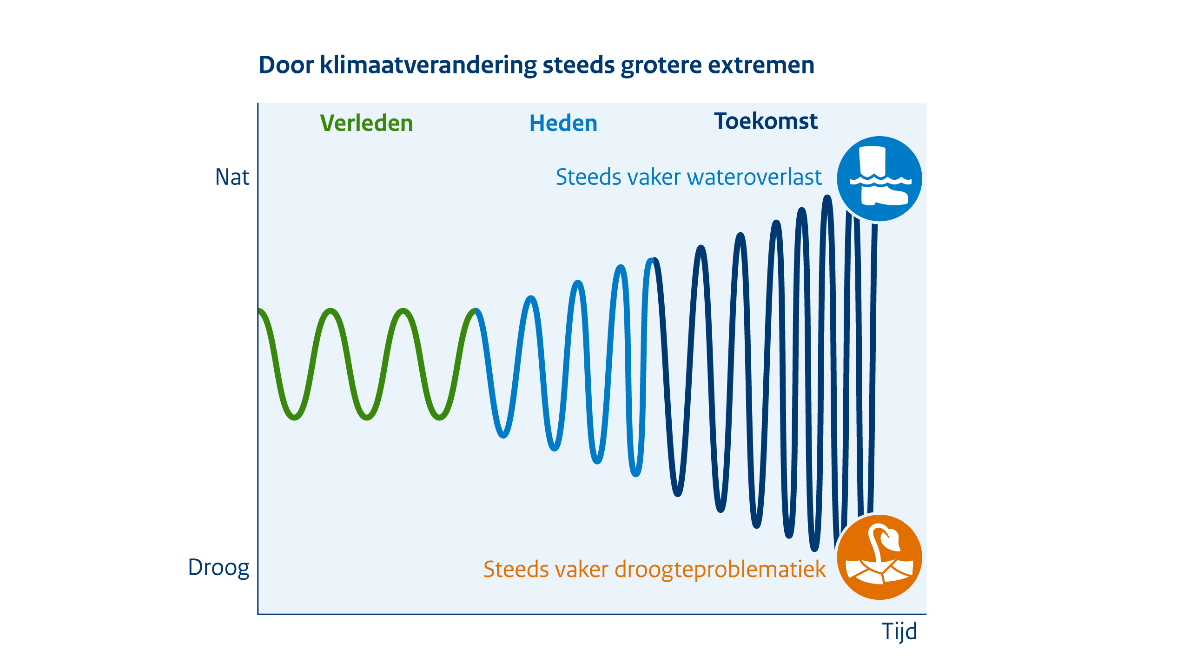

Slide 4
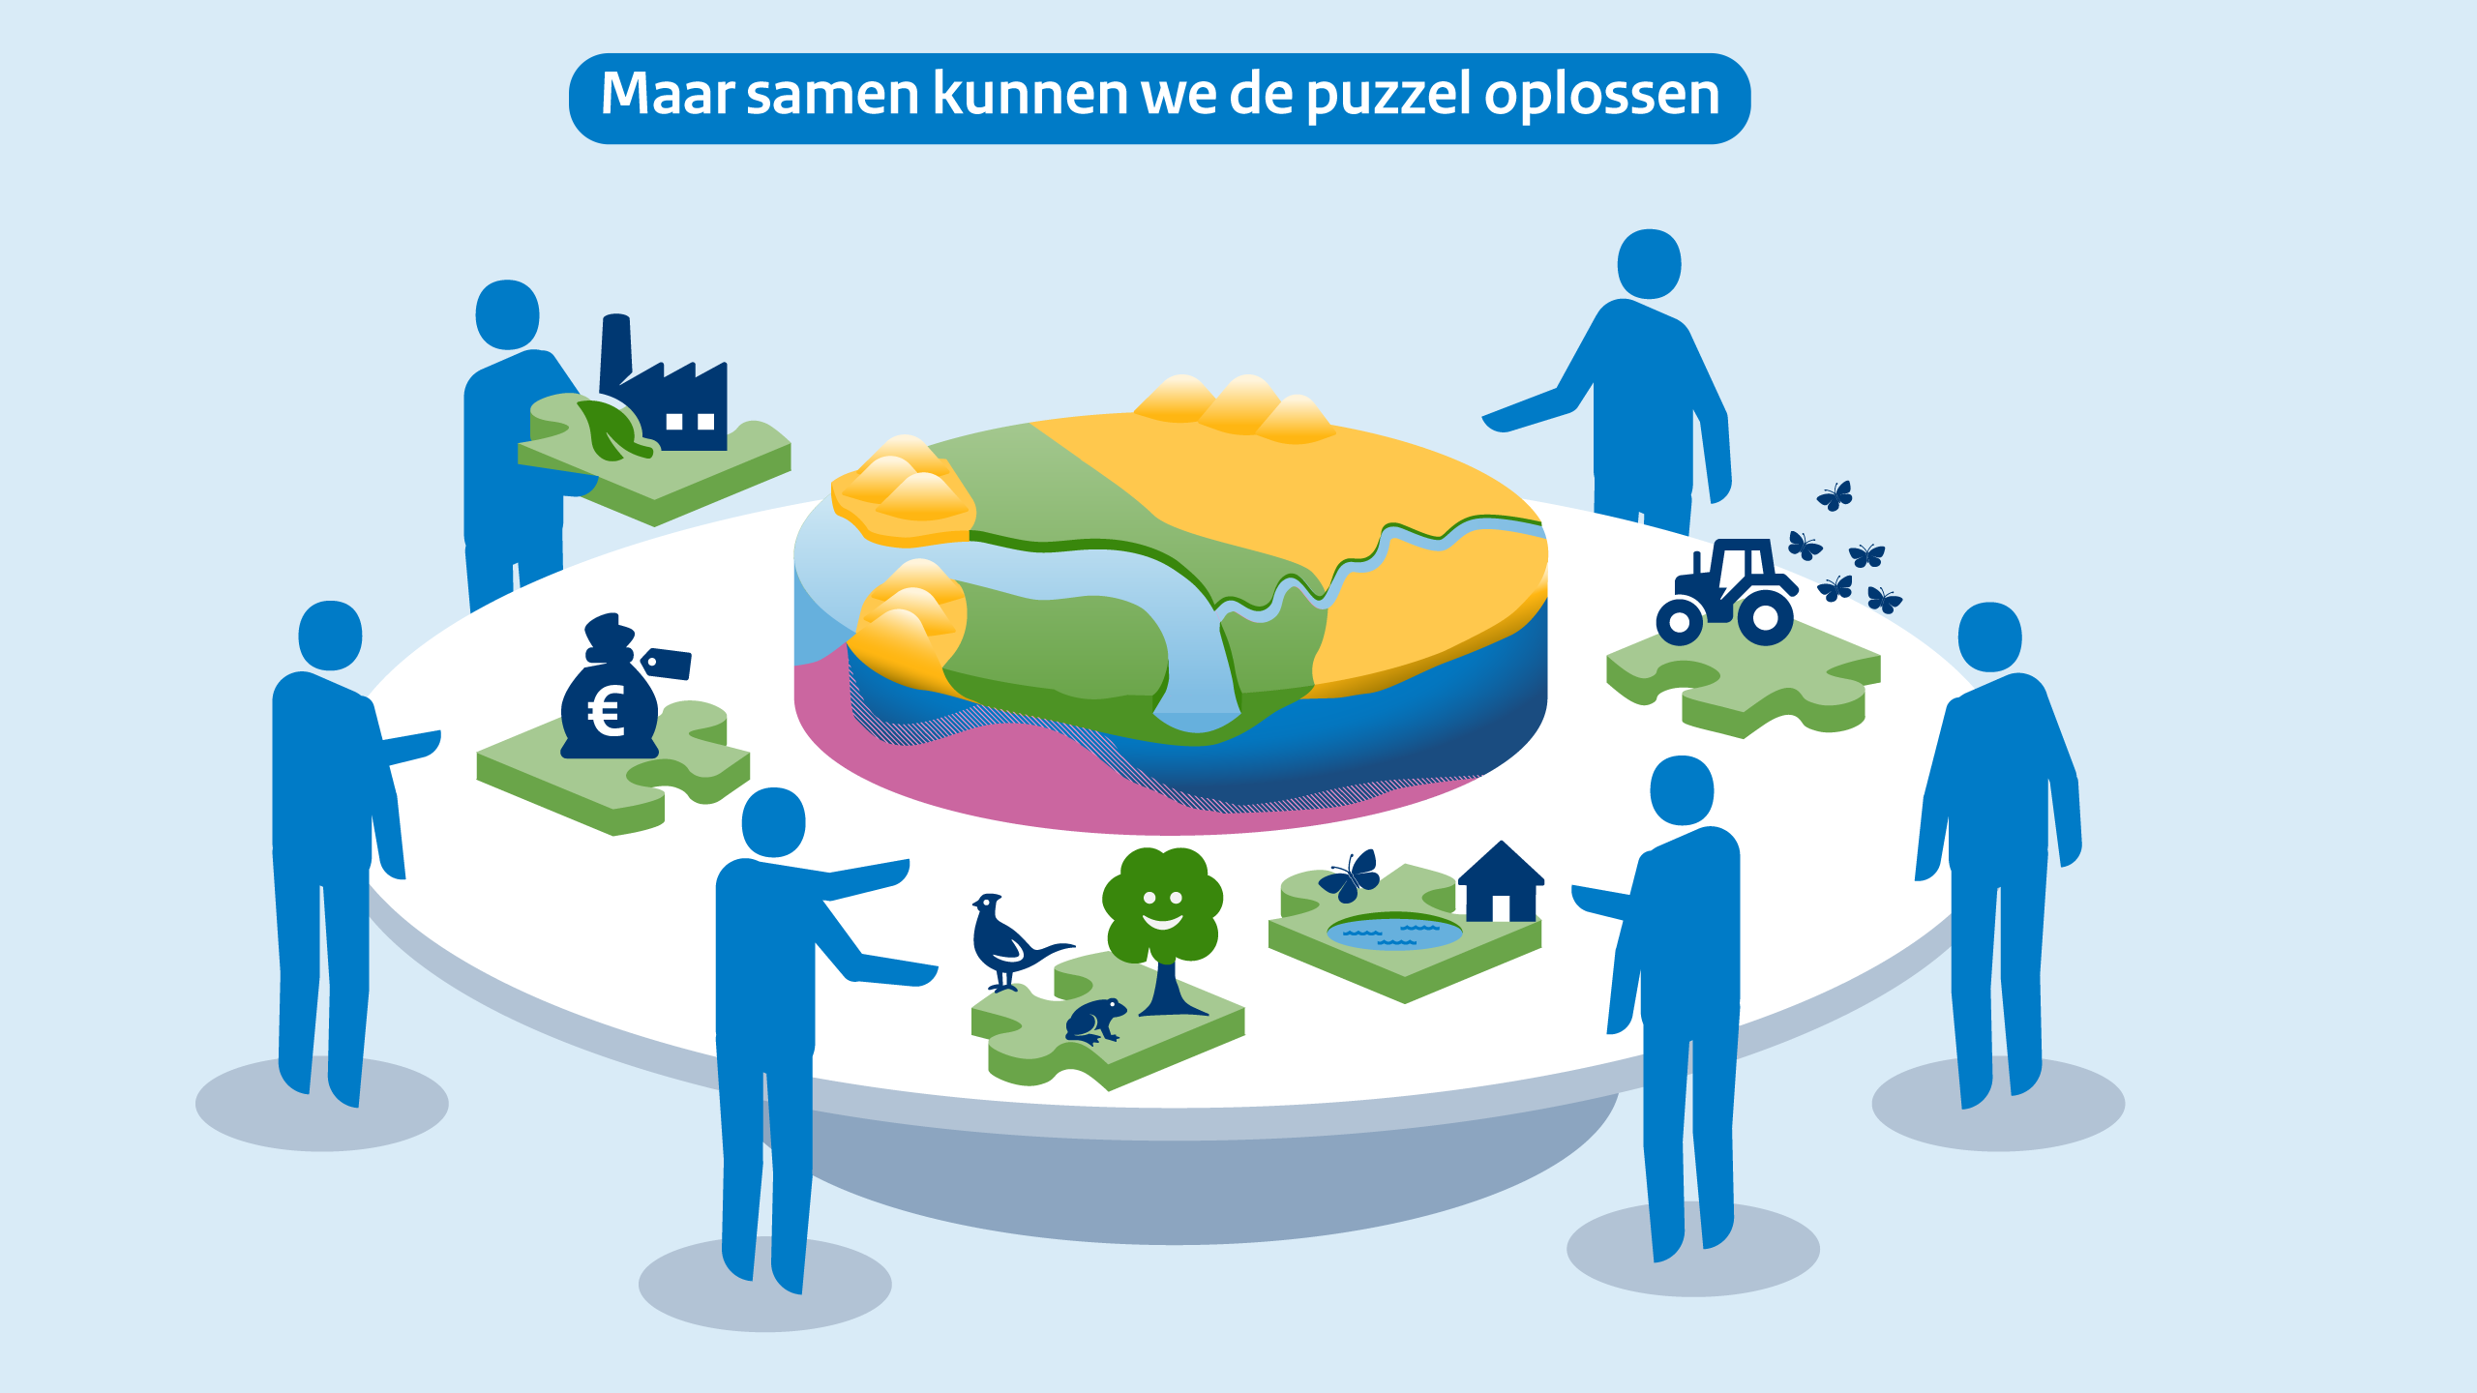

Slide 5
Wat is infiltratie?
Omgevingswet: infiltreren en lozen
Maar ook: aanvullen, irrigeren
Actief infiltreren: water doelbewust de bodem in brengen via een systeem of technische installatie
Passief infiltreren: natuurlijke infiltratie van hemelwater in de bodem
Notes:
In dit beleidstraject wordt onder de term infiltreren alle soorten van actief water in de bodem brengen verstaan, inclusief infiltratie via vijvers of wadi’s.

Slide 6
KRW en Grondwaterrichtlijn
Lidstaten nemen de nodige maatregelen met de bedoeling de inbreng van verontreinigende stoffen in het grondwater te voorkomen of te beperken en de achteruitgang van de toestand van alle grondwaterlichamen te voorkomen
Bijlage VIII: indicatieve lijst met de belangrijkste verontreinigende stoffen
Grondwaterrichtlijn
Het is noodzakelijk onderscheid te maken tussen gevaarlijke stoffen waarvan de inbreng moet worden voorkomen, en andere verontreinigende stoffen, waarvan de inbreng moet worden beperkt.
Het maatregelen programma moet alle nodige maatregelen bevatten om te voorkomen dat schadelijk stoffen in het grondwater worden gebracht (zie bijlage VIII KRW)
Beperken verontreinigende stoffen bijlage VIII die niet als gevaarlijk worden beschouwd met bestaand of potentieel verontreinigingsrisico

Slide 7
KRW en Grondwaterrichtlijn
De lidstaten kunnen beslissen dat de hierboven genoemde maatregelen niet gelden als er sprake is van:
zo klein is dat enig onmiddellijk of toekomstig gevaar van achteruitgang van de kwaliteit van het ontvangende grondwater uitgesloten is;
het resultaat is van toegestane kunstmatige aanvulling of vergroting van grondwaterlichamen. Het gebruikte water mag afkomstig zijn van al het oppervlakte- of grondwater, mits het gebruik van de bron niet verhindert dat de milieudoelstellingen voor de bron of het aangevulde of vergrote grondwaterlichaam worden bereikt. Deze beheersingsmaatregelen worden geregeld getoetst en zo nodig bijgesteld.

Slide 8
Omgevingswet
Infiltratie: het in de bodem brengen van water, ter aanvulling van het grondwater, in samenhang met het onttrekken van grondwater
Wateronttrekkingsactiviteit
Voorwaarden en toetsingswaarden voor te infiltreren oppervlaktewater in Bkl
Lozen van water in de bodem
milieubelastende activiteit
In Bkl criteria voor verlenen vergunning (o.a geen significante milieuverontreiniging)
Specifieke zorgplicht (o.a. alle passende preventieve maatregelen tegen milieuverontreiniging worden getroffen)

Slide 9
Besluit kwaliteit leefomgeving (Bkl)
Aan omgevingsvergunning moeten voorschriften verbonden worden over:
de kwaliteit van het in de bodem te brengen water;
de beheersing van de hydrologische situatie;
de beëindiging van het in de bodem brengen van het water; en
de controle van de kwaliteit van het grondwater.
geen gevaar bestaat voor verontreiniging
verspreiding van het in de bodem te brengen water zo veel mogelijk wordt beheerst
evaluatie, planmatige aanpak beëindiging en opheffen eventuele nadelige gevolgen
Bijlage XIX toetsingswaarden te infiltreren oppervlaktewater
Bijlage XVIIIa Bkl (standaardwaarden voor grondwater)

Slide 10
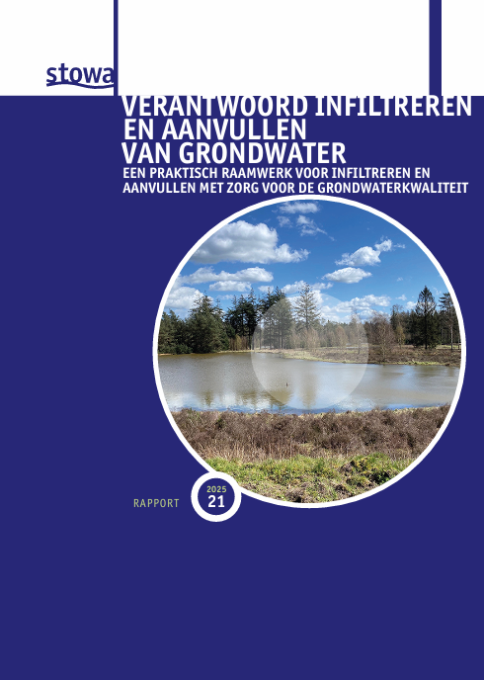
Regelgeving regionaal
Handreiking verantwoord infiltreren (STOWA)
Regionale kaders (bijv PFAS en handelingskaders infiltratie Zuid-Holland en Noord-Brabant)

Slide 11
Risico’s
Verslechtering grondwaterkwaliteit
Minder grondwateraanvulling
Niet uitlegbare regionale verschillen
Onzekerheid voor initiatiefnemer

Slide 12
Wensen/ideeën
Verslechtering grondwaterkwaliteit
Minder grondwateraanvulling
Niet uitlegbare regionale verschillen
Onzekerheid voor initiatiefnemer
 | Oplossingsrichting | reduceert:
 |  | 1 | 2 | 3 | 4
A | Actualiseer en verbreedt toepassing stoffenlijsten in Besluit kwaliteit leefomgeving | v | v | v | v
B | Stel duidelijke definities vast uit voor infiltratie | v | v |  | v
C | Differentieer regelgeving naar kwetsbaarheid gebied en functie | v | v
D | Ontwikkel beleid op vergrijzing versus verdrogen | v | v | v | v
E | Geef richtlijnen voor de uitvoering van infiltratie | v | v | v | v
F | Vergroot kennis en capaciteit bij gemeenten |  |  | v | v

Slide 13
Vervolg
Schetsen mogelijke beleidsrichtingen en toetsen bij ministeries
Toetsen beleidsrichting bij ambtelijke delegaties koepels
Bredere stakeholderparticipatie
Samen met andere onderwerpen NWP
Hoe kunnen de waterschappen het beste betrokken worden?
Tekst in het Nationaal Waterprogramma

